Slide 1
uRent
Alugue sua garagem

Slide 2
Contextualização

Slide 3



Ferramentas
Zoom meeting
Microsoft Planner
GitHub

Slide 4
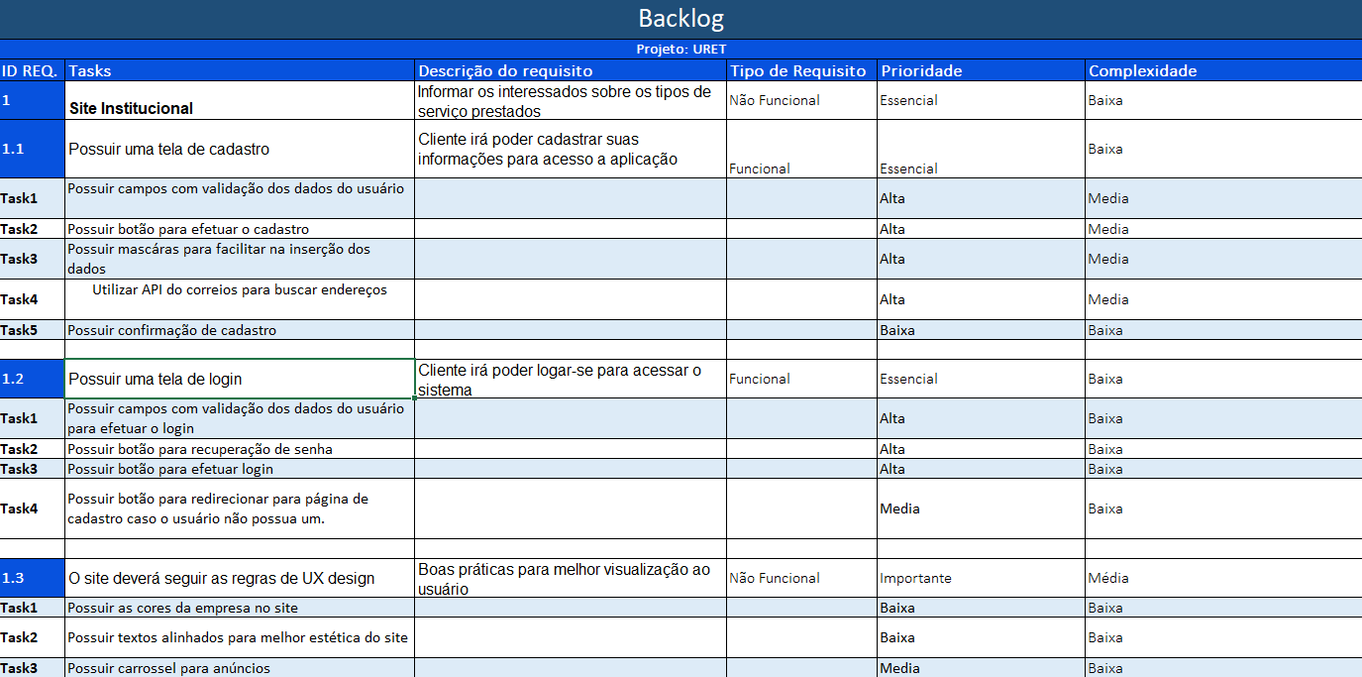
PRODUCT BACKLOG
Os requisitos acima são apenas para demonstração, possuímos mais em um arquivo

Slide 5
Desenho da Arquitetura da Aplicação
Aplicação WEB
Microservice
[Container: Spring Boot]
Buscar, inserir e autenticar dados
Database
(Container: SQL Server)
Armazena os dados dos usuários, garagens, anúncios, alugueis
Aplicação Mobile
[Container: Kotlin]
Alugar e disponibilizar garagens
ClientSide Web
[Container: ReactJs]
Alugar e disponibilizar garagens
Firebase
API
[Container: Firebase]
Buscar e autenticar dados do usuário
Database Chat
(Container: Firebase)
Armazenar as conversar entre os usuários

Slide 6
Componentes
Aplicação WEB
Database
(Container: SQL Server)
Armazena os dados dos usuários, garagens, anúncios, alugueis
ORM
[Component: JPA]
Componente que gerencia as conexões e transações com o Banco de Dados
Usuario Controller
[Component: Spring MVC Rest Controller]
Controle do Usuário
Veiculo Controller
[Component: Spring MVC Rest Controller]
Controle de veiculo
Garagem Controller
[Component: Spring MVC Rest Controller]
Controle de garagem
Anuncio Controller
[Component: Spring MVC Rest Controller]
Controle do anúncio
Aluguel Controller
[Component: Spring MVC Rest Controller]
Controle do Aluguel
ClienteSide Web
[Container: JavaScript + React]
Cadastros

Slide 7
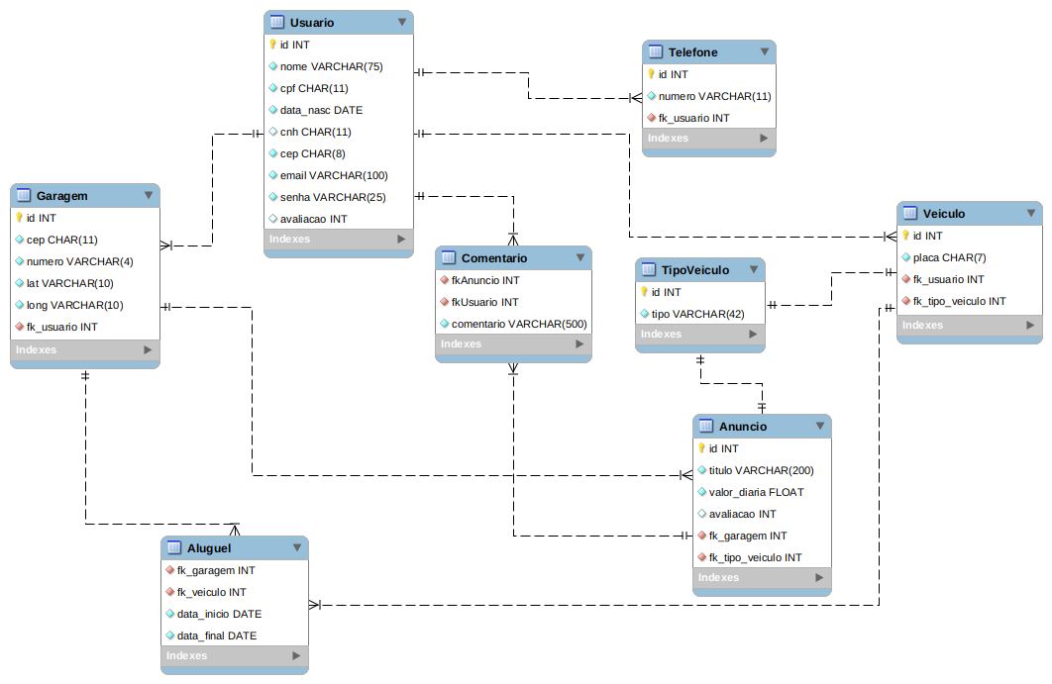
Diagrama do Banco de Dados

Slide 8
Demonstrações
Site Institucional
Login / logoff com ORM
Crud (SpringBoot + ORM)
Documento de layout
Demonstração do csv e txt
Padrão de projeto (Design Partners)

Slide 9

Site Institucional

Slide 10

Spring boot

Slide 11
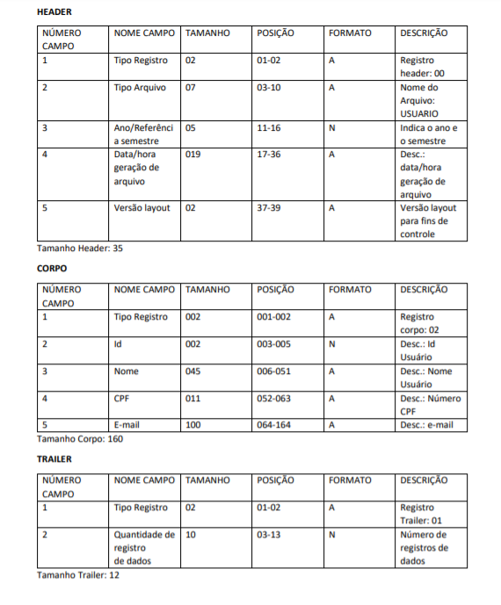
Documento de Layout

Slide 12
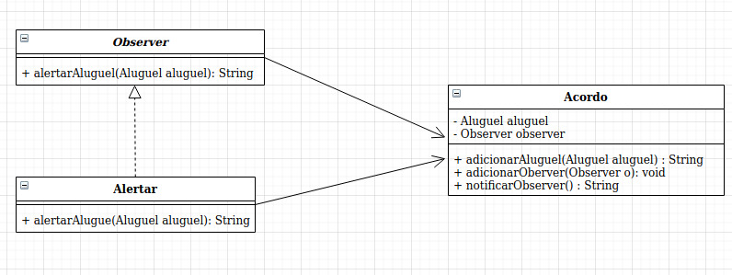
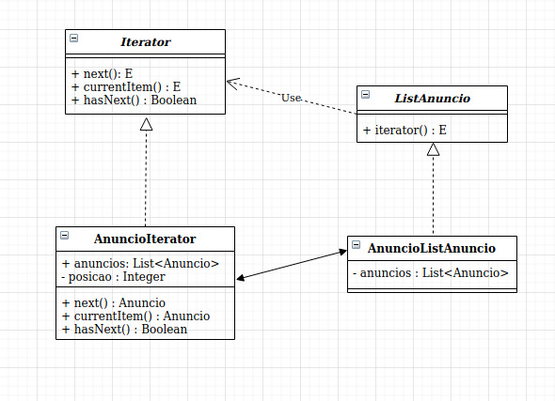
Design parttner

Slide 13
Mudanças no escopo
Técnica
Negocios
Chat
Meio de pagamento
Adicionamos novas funcionalidades (Tela Meus anúncios, Recuperação de senha)
Mudança na regra de negócio (anúncios) quando o usuário tiver mais de uma garagem.

Slide 14
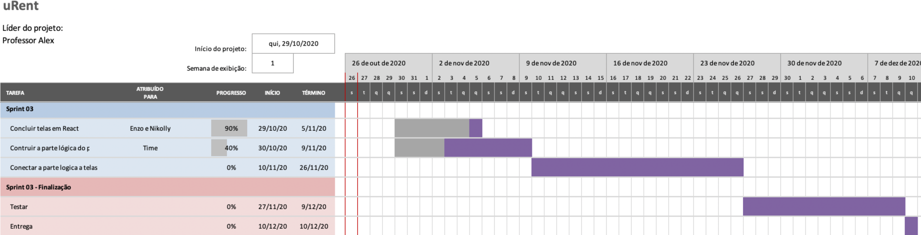
TIME LINE

Slide 15

Dúvidas?
grupo8.bandtec@gmail.com

